Slide 1


Blok 1
week 1 dag 1

Slide 2
Dag 1 | Dag 2 | Dag 3 | Dag 4
de koorts | de scheerkwast | ik smeer | het gehoor
de monteur | de voorkant | ik speur | de spoorwissel
alweer | de smeerpoets | ik sleur | de deurklink
veertien | de speerpunt | ik verscheur | de kleuren
de zeurpiet | vooraan | ik beheer | de veerboot

Slide 3

Fopletterwoord
Fopletter r bij eer, oor en eur.

Slide 4
de koorts

Slide 5
de monteur

Slide 6
alweer

Slide 7
veertien

Slide 8
de zeurpiet

Slide 9


Slide 10


Slide 11

blok 1
week 1 dag 2

Slide 12
Fopletterwoord
Fopletter r bij eer, oor en eur.

Slide 13
de scheerkwast

Slide 14
de voorkant

Slide 15
de smeerpoets

Slide 16
de speerpunt

Slide 17
vooraan

Slide 20

blok 1
week 1 dag 3

Slide 21
Fopletterwoord
Fopletter r bij eer, oor en eur.

Slide 22
ik smeer

Slide 23
ik speur

Slide 24
ik sleur

Slide 25
ik verscheur

Slide 26
ik beheer

Slide 29
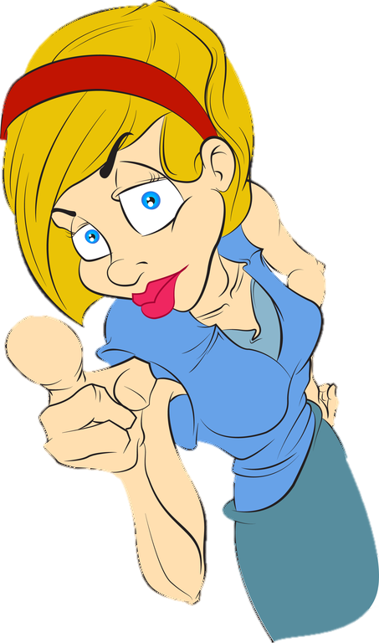
blok 1
week 1 dag 4

Slide 30
Fopletterwoord
Fopletter r bij eer, oor en eur.

Slide 31
het gehoor

Slide 32
de spoorwissel

Slide 33
de deurklink

Slide 34
de kleuren

Slide 35
de veerboot

Slide 38
Dag 1 | Dag 2 | Dag 3 | Dag 4
de koorts | de scheerkwast | ik smeer | het gehoor
de monteur | de voorkant | ik speur | de spoorwissel
alweer | de smeerpoets | ik sleur | de deurklink
veertien | de speerpunt | ik verscheur | de kleuren
de zeurpiet | vooraan | ik beheer | de veerboot

